Slide 1

Taller Business Intelligence
Ing. Elmer Esteban
Ing. Erwin Mendez

Slide 2
AGENDA
1
Introducción BI
4
Taller Tableau Prep
01
04
¿Que es?
Ventajas
Práctica 45 Min.
Descanso 10 Min
2
5
Taller Tableau Desktop
02
Herramientas de BI
Tendencias Actuales
05
Práctica 90 Min.
Descanso 10 Min
3
Arquitectura
6
Práctica Final
03
06
Como Funciona?
30 Minutos

Slide 3
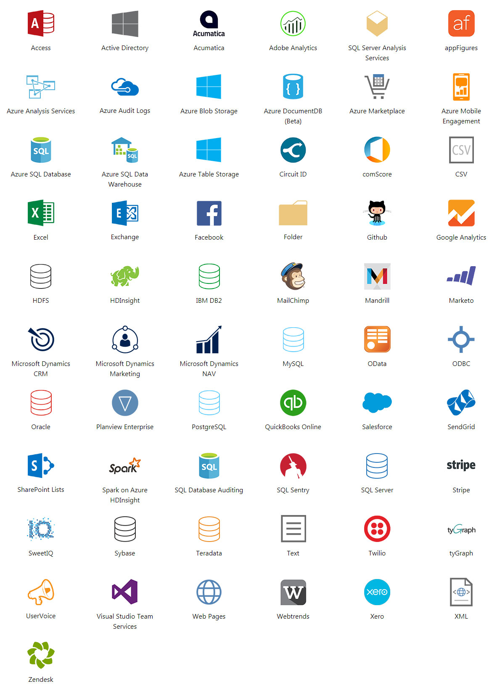


Problemática
01
Diariamente y segundo a segundo las organizaciones se inundan de datos provenientes de múltiples fuentes de datos.
¿Las organizaciones están preparadas para procesar ese gran volumen de datos y a partir de ellos apoyar la toma de decisiones?
Afirmativa Negativa
Notes:
1. Rapido Desarrollo de Nuevas Tecnologias
2. Entorno Empresarial en crecimiento
3. Infraestructura mas complejas
4. Mejora en la forma de Comunicación

Slide 4
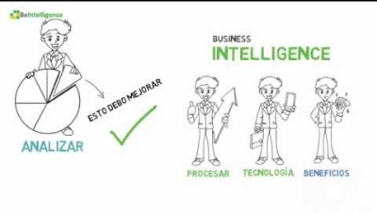
Notes:
Que es lo que busca la empresas:
Mejorar la Productividad.
Nuevos Modelos de Negocio
Mejorar los ya existentes.
Para generar una ventaja competitiva se requiere entonces que la toma de decisiones debe realizar con mayor velocidad y precision.

Slide 5
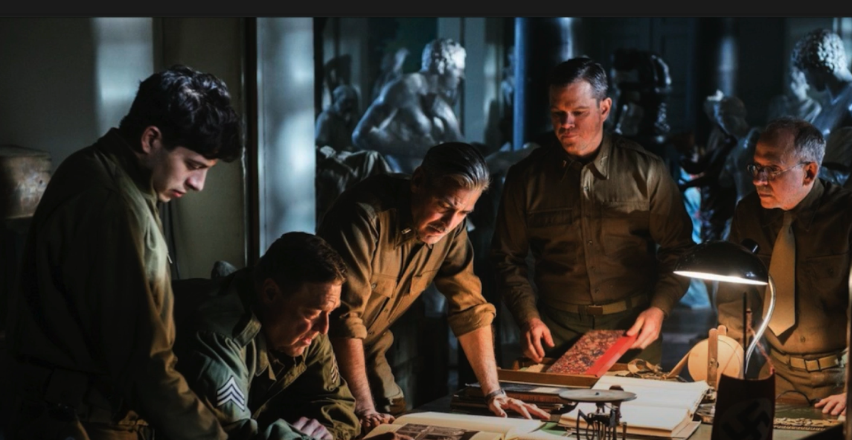
Notes:
Inteligencia Militar: Busca el entendimiento del Enemigo
Inteligencia Negocio Busca Conocerse a si mismo Es decir a la organización o la empresa que lo implementa.
Atravez de la creacion de modelos de datos que tengan en cuenta metricas y objetivos que permitan ejercer una mejor toma de decisiones.

Slide 6

Notes:
Inteligencia Militar: Busca el entendimiento del Enemigo
Inteligencia Negocio Busca Conocerse a si mismo Es decir a la organización o la empresa que lo implementa.
Atravez de la creacion de modelos de datos que tengan en cuenta metricas y objetivos que permitan ejercer una mejor toma de decisiones.

Slide 7
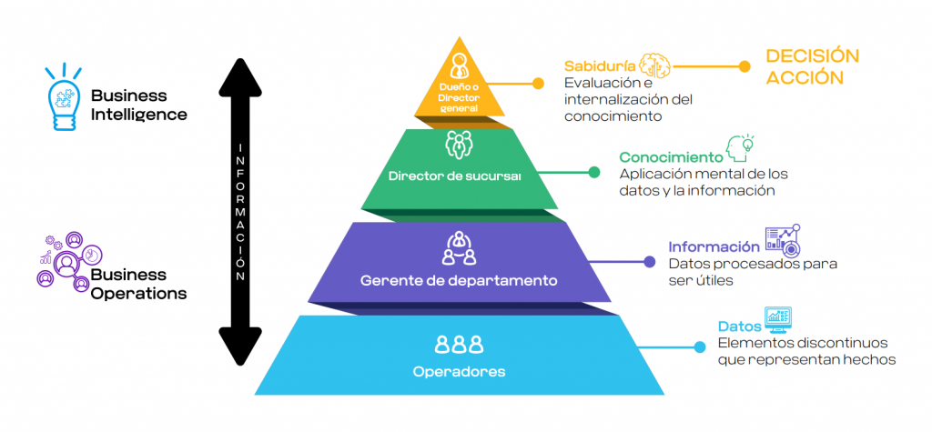
Pirámide de la Información
“Los datos e información son un activo valioso para la organización”.

Slide 8
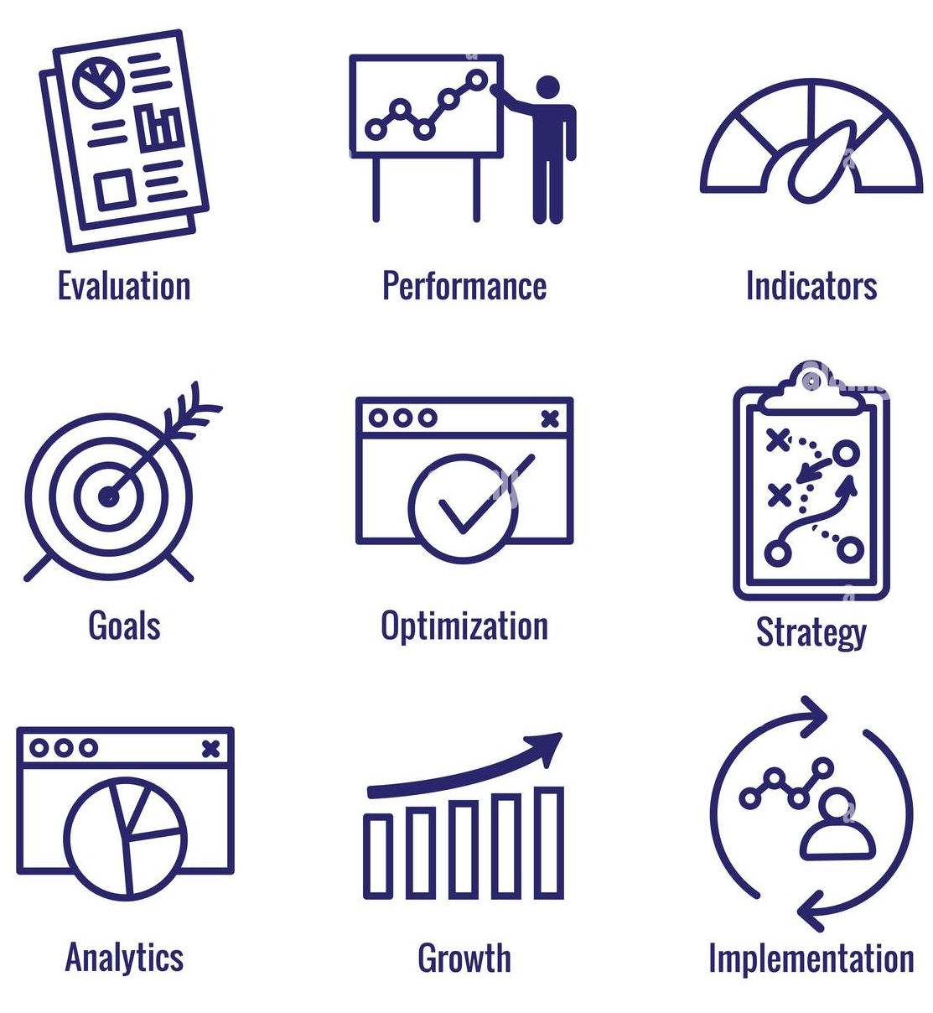
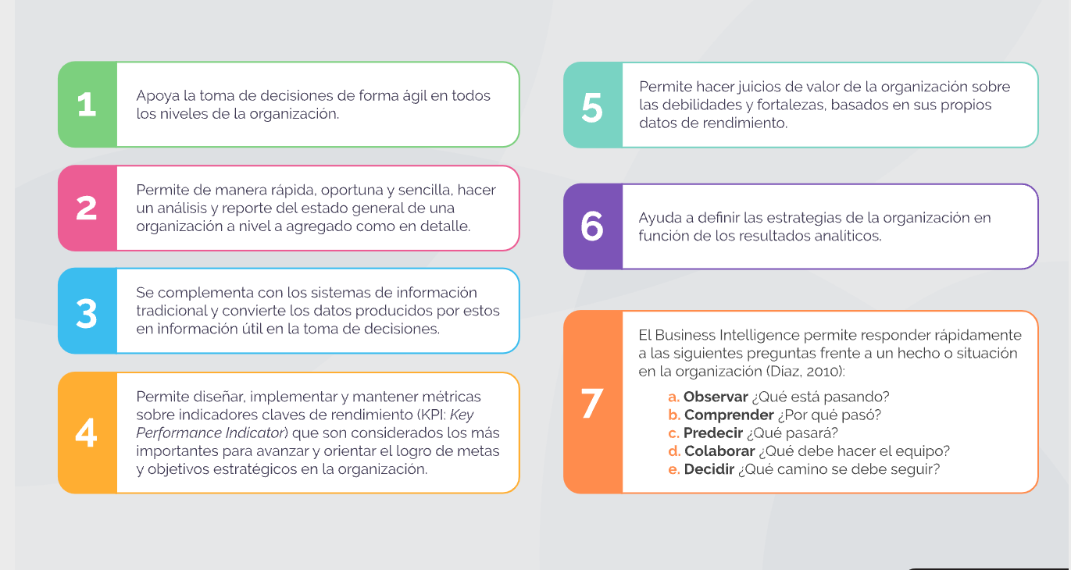
Ventajas BI

Slide 9
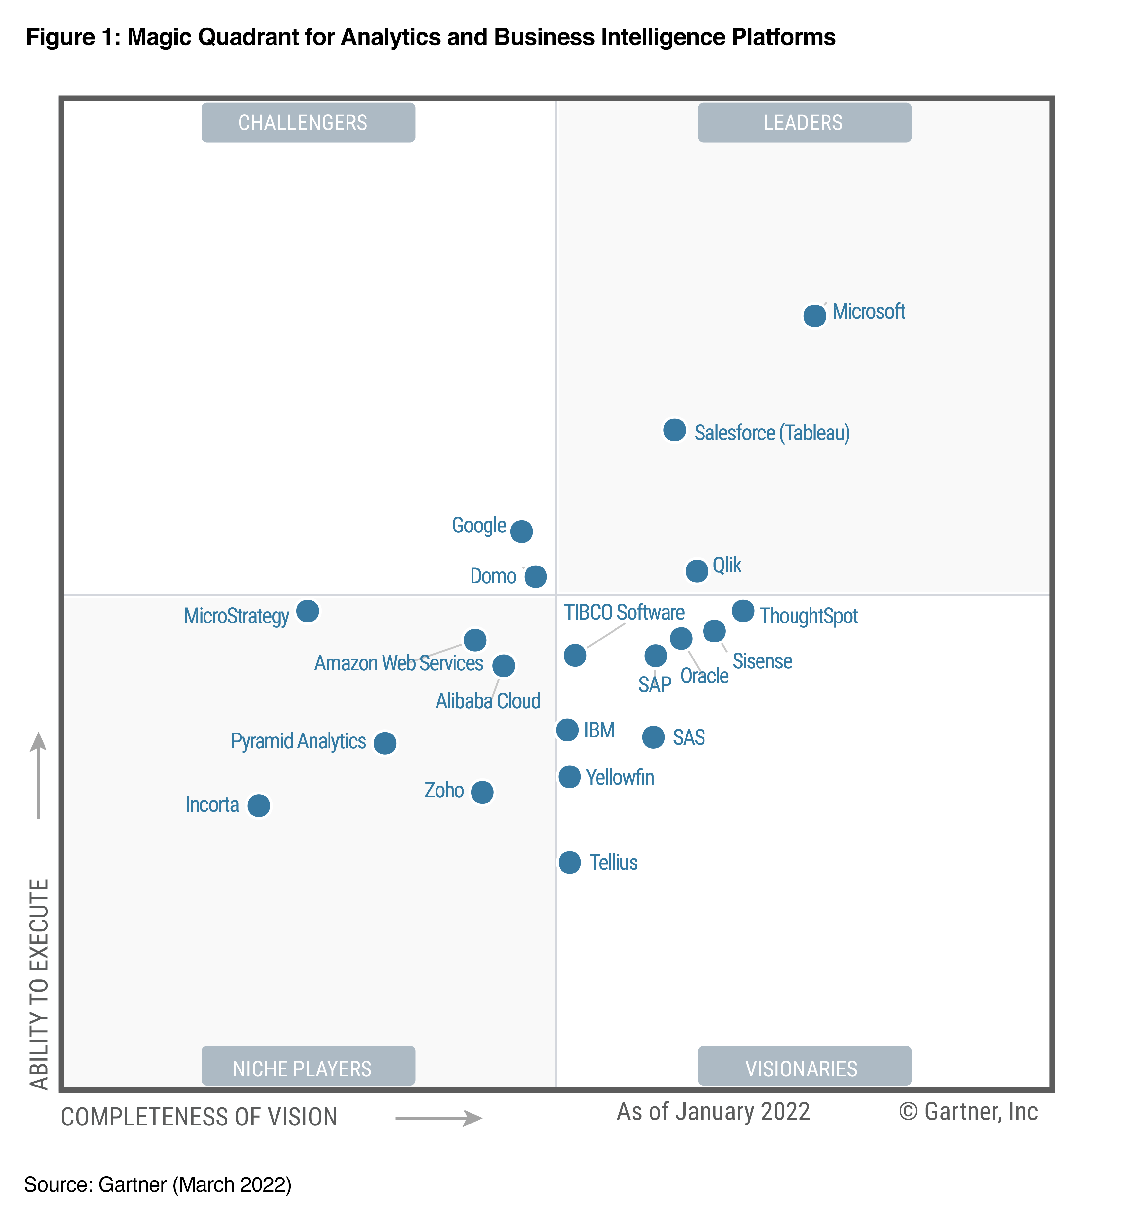
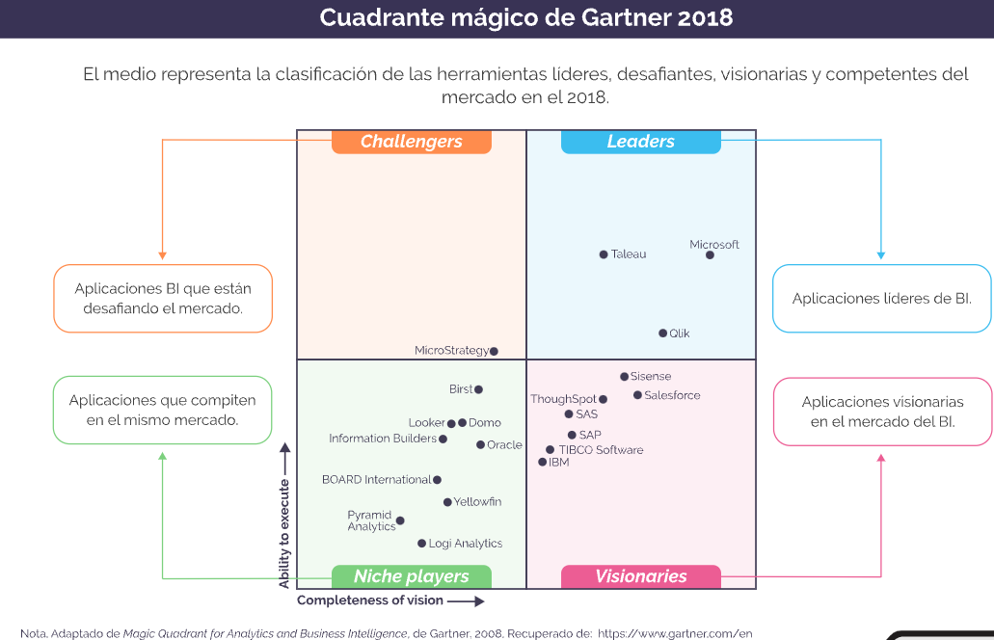

Herramientas de BI
02

Slide 10
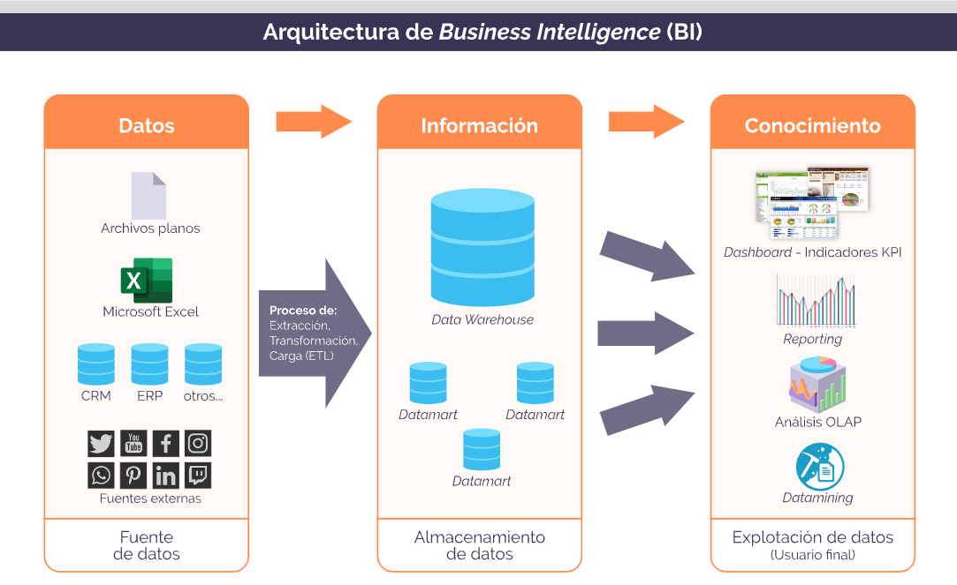
03

Slide 11
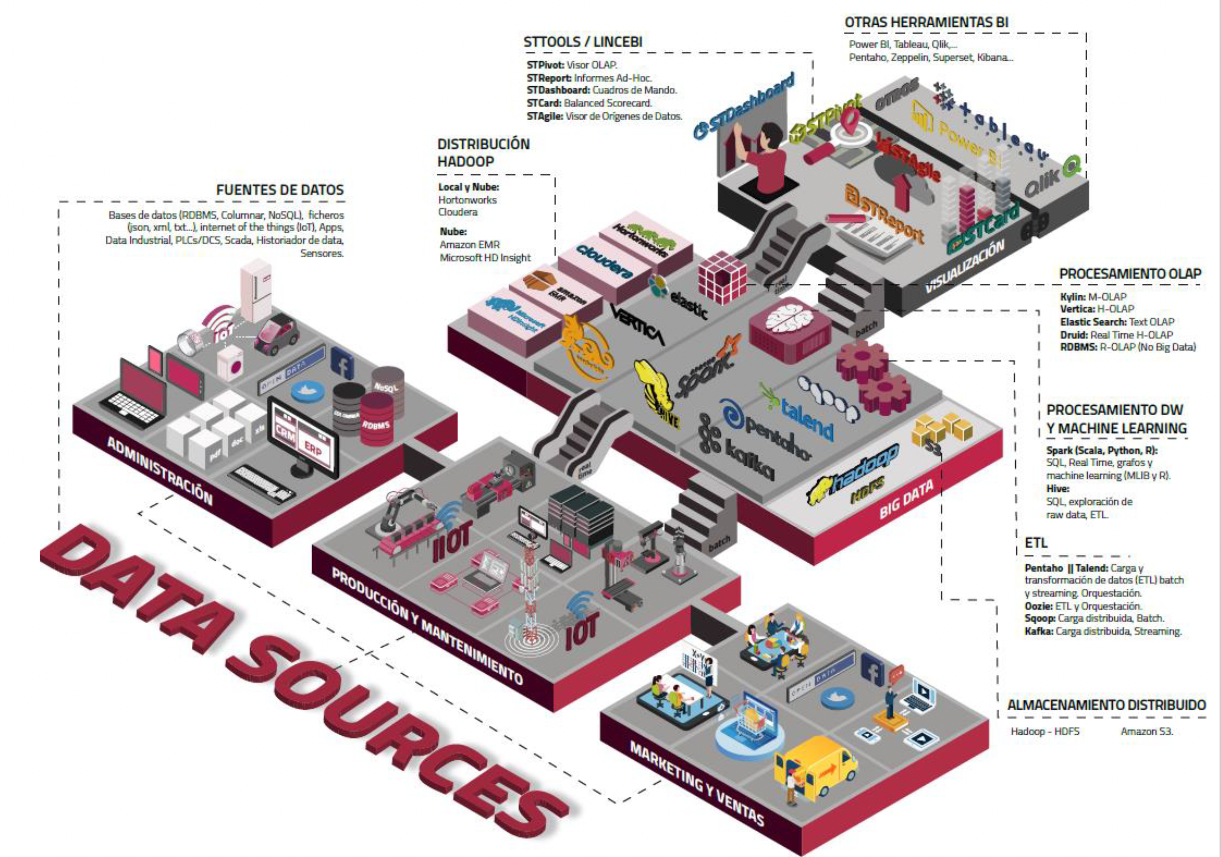

Slide 12
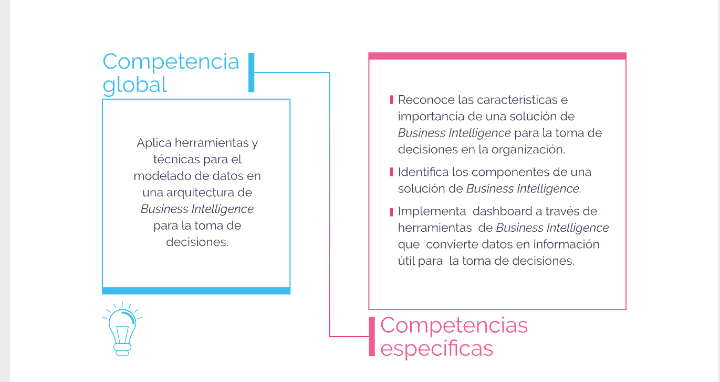
Competencias a Desarrollar

Slide 13
Link Taller
04
Instalación de Herramientas
https://sonat.com/@eestebanc/demo-content/demo-a8db?lang=en

